Slide 2
Föräldramöte Träningslag Skellefteå Cheerleading Athletics
2022-10-06

Slide 3
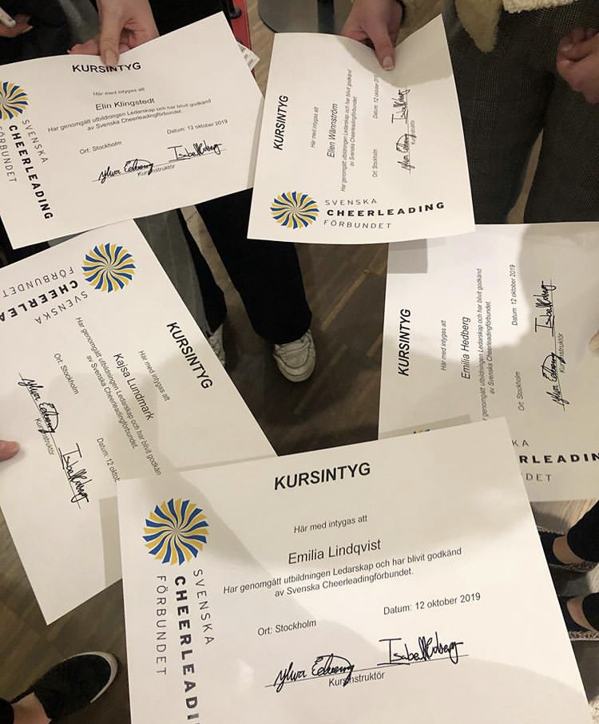
Välkommen till vår förening
Historik
Styrelsen
Föreningshandbok
Lagen
Tränarna
Notes:
HISTORIK SCA har funnits sedan 2005 och har sedan dess bedrivit ungdomsverksamhet för barn och unga från 10 års ålder och uppåt. SCA är en ideell förening som får adminstrativt stöd från Idrottsservice. Mer information om de olika lagen finns på laget.se, sök på Skellefteå Cheerleading. Våra tränare är utbildade via Svenska Cheerleadingförbundet och har stor erfarenhet inom sporten.
Styrelsen i föreningen SCA väljs varje år av föreningens medlemmar på årsmötet. På årsmötet väljs en ordförande och därefter ledamöter och suppleanter, de specifika funktionerna inom styrelsen väljs sedan internt av styrelsen själv på det konstituerande mötet. Tränaransvarig finns alltid med i styrelsen.
STYRELSEN Styrelsen ser till att föreningens dagliga verksamhet fungerar, sköter föreningens ekonomi och ser till att verksamhetsplaneringen för året följs. Styrelsen tillsätter också de tränare som krävs för att driva och utveckla SCA.
Styrelsen kontaktas via mail på styrelseskellefteacheer@gmail.com.
LAGEN
2022/2023 har vi i 9 lag, 3 träningslag och 6 tävlingslag
TRÄNARNA
I föreningen finns en tränaransvarig, vars uppgift bland annat är att säkerställa att tränarna har rätt utbildningar och att licenser och tävlingsanmälningar kommer in i tid. Tränaransvarig har en god insyn i föreningens riktlinjer, bedömningsregler och relevant information från förbundet. Tränaransvarig är den som kan svara på frågor från tränare och övriga medlemmar i föreningen gällande detta. Tränaransvarig finns som stöd för tränarna i frågor gällande träning, tävling och samarbete tränare emellan. Tränaransvarig fungerar som en länk mellan tränarna och styrelsen.
Tränaransvarig ser till att tränarmöten hålls regelbundet under säsongen där aktuella utbildningar och frågor lyfts tillsammans med föreningens tränare.
Huvudtränare utses av tränaransvarig i samråd med styrelsen.
Tränaransvarig är Ida Linderg

Slide 4
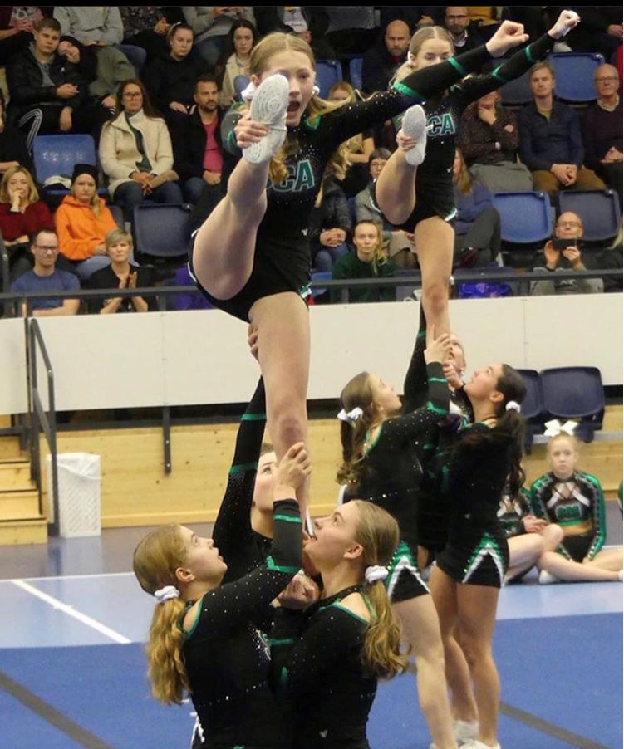
Vad är cheerleading?
Stunt
Pyramider
Tumbling (gymnastik)
Dans
Hopp
Ramsa
Levels/åldersindelning
Notes:
Stunt - även kallat bygg och är lyft som av utförs av 2-5 personer. Vanligast är att en byggrupp består av en topp som lyfts eller kastas, två baser som lyfter varsin fot och en bakperson som håller i vaderna på toppen (en framperson som stödjer stuntet framifrån förekommer i vissa lag där tränaren anser att det är viktigt). Exempel på stunts är lib (liberty) på ett ben med fribenet i olika svåra positioner och även basket toss, där utövarna med hjälp av en speciell teknik kan kasta upp en flygare (flyer/topp) flera meter upp i luften, där hon eller han utför gymnastiska moment eller akrobatiska konster.
Pyramider - består av två eller flera sammankopplade stunts och kan vara i flera våningar.
Tumbling – gymnastik
Dans - en del av programmet där det mest är dans (speciella och skarpa armrörelser)
Hopp – till exempel spread eagle/x-hopp och toe touch
Ramsa – även kallat cheer eller chant, innehåller ofta lagets namn eller färger. Gör det för att peppa publiken att jubla mer.
Grundregeln i vår förening är att lagen är åldersindelade. Om antalet aktiva i en viss ålder överstiger godkänt antal deltagande i ett tävlingslag kommer vi, om det finns möjlighet, att dela in den åldersgruppen i flera lag och i olika nivåer (levels). Hur många lag och i vilka nivåer vår förening kommer att ha beror på tillgång till tränare och vilken level tränarna vill ha för sina lag.

Slide 5
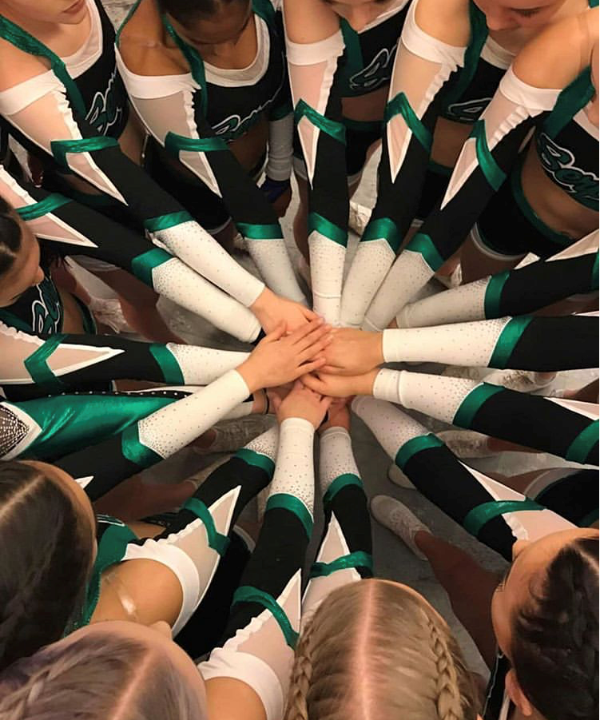
Glädje, Samarbete och Tillit
Notes:
Styrelsens ambition är att SCA ska vara en välfungerande förening där glädje, samarbete och tillit är de viktigaste ledorden.

Slide 6
Övrigt om sporten och föreningen
Svenska cheerleadingförbundet
Fortsatt fokus på Trygg idrott
Sponsring
Föreningskläder
Våra sociala medier, bilder på de aktiva
Notes:
Vi hör till Svenska Cheerleadingförbundet som är med i Riksidrottsförbundet.
Vi fortsätter vårt arbete med trygga idrottsmiljöer.
Sponsorbrev finns på laget.se
Information om föreningskläder finns i tidigare inlägg på laget.se
Våra sociala medier är till för att sprida mer kunskap om cheerleading och för att ni föräldrar och nära och kära kan se vad det är vi gör på träningarna. Om någon inte vill vara med på våra sociala medier kontaktar ni tränarna till laget ni har aktiva i.

Slide 7
Säsongens lag och tränare
Träningslag
Snowcats - Huvudtränare Rut Lundström och Vera Rilfors. Hjälptränare Alicia Wiklund och Ellen Bjurman
Seahawks - Huvudtränare Hanna Lind. Hjälptränare My Björkbom, Linnéa Paulander och Ellen Lundmark
Shooting Stars – Huvudtränare Stina Sjögren och Alice Svedberg. Hjälptränare Ebba Sjöström och Molly Holmberg

Slide 8
Forts. säsongens lag och tränare
Tävlingslag
Storms -minior level 1 Huvudtränare Tilde Jonsson och Lova Salomonsson. Hjälptränare Allis Sandström
Shadows - junior level 1 Huvudtränare Elin Hedblad och Hilda Edström.
Hjälptränare Hannah Öhman och Nova Brännström
Shamrocks - junior level 2 Huvudtränare Timea Sigården, Emmanuelle Lonzaniabeka och Wilma Dahlgren.
Hjälptränare Stella Öström
Sharks - senior level 2 Huvudtränare Britta Klingstedt, Wilma Hultmar och Hilma Karlsson
Sirens - junior level 3 Huvudtränare Frida Lindgren och Elvira Lundberg
Sparkles - senior level 3 Huvudtränare Emma Lindberg och Ida Lindberg

Slide 9
Levels och åldersindelning
I Sverige Level 1 – Level premier (Level 6)
I Skellefteå Cheerleading Athletics Level 1 – Level 3
Åldersindelning säsongen 22/23
Miniorer 12-14 år
Juniorer 13-17 år
Seniorer 16 år och äldre
Notes:
Levels och åldersindelning
Det är viktigt att inte stressa att få gå i en så hög level som möjligt, en högre level betyder inte att man är bättre. Det finns olika levels för att alla ska få utvecklas i sin takt och att man ska kunna tävla på en nivå som man känner sig säker på.
Det finns undantag i reglera som gör att man kan ha ett visst antal personer som är yngre än sin level i sitt lag. Vi försöker undvika det så mycket som möjligt men ibland måste vi göra undantag när vi delar in lagen för den enskilde aktives utveckling.

Slide 10
Säsongsbudget 22/23 för träningslag i SCA
Hösttermin Vårtermin
Terminsavgift 700 kr 700 kr
Notes:
Vad terminsavgift och inkomster från försäljning går till kan du se på bifogat dokument. Om man tränar i ett nybörjarlag är all försäljning frivillig att delta i. Att vara med i träningslag innebär inte några större kostnader för den aktiva. För att delta i tävlingslag tillkommer en del kostnader och krav vilket kan var bra att veta innan man väljer att låta sitt barn vara med i vår sport. Kontakta styrelsen om du vill veta mer om vad det innebär att delta i ett tävlingslag. Vår mailadress är styrelseskellefteacheer@gmail.com

Slide 11
Vad går intäkterna för terminsavgifterna till?
Utbildning av tränare 25 000kr (säsongen 21/22)
Tränararvoden 101 000kr(säsongen 21/22
Tävlingsmusik 46 609kr (säsongen 21/22)
Administrativ kostnad till Idrottsservice 35 230kr Säsongen 21/22
Inköp av tävlingsdräkter, vart tredje år 2500- 3000 kr per dräkt
Lagkassor 27 000kr
Sjukvårdsartiklar 5 000 kr (säsongen 21/22)
Notes:
De summor som redovisas ovan är tagna från säsongen 19/20 och kan komma att förändras under innevarande säsong. Övriga kostnader som tillkommer är kostnad för inköp av redskap och annan utrustning till träningshallen, medlemskap i Svenska Cherleadingförbundet, kostnad för deltagande vid årsmöten och andra viktiga evenemang som förbundet kallat till. Föreningen betalar kostnaden för två huvudtränare och två hjälptränare per lag vid tävlingar som förbundet anordnat. Föreningen betalar även kostnaden för två huvudtränare och två hjälptränare för en(1) öppen tävling per säsong.
Lokalhyra kvittas mot det A-stöd vi får från Skellefteå Kommun.
Styrelsen söker varje termin LOK-stöd från Riksidrottsförbundet.
Våra tränare gör sin egen koreografi och har egna koreografiläger vilket gör att det inte tillkommer kostnad för detta i vår förening.
Styrelsen söker årligen utbildningsbidrag för att sänka kostnaderna när vi har utbildningar.
Styrelsen tar inte ut några arvoden.
Under säsongen 22/23 har styrelsen beslutat att satsa extra mycket på att vidareutbilda våra tränare, allt för att våra aktiva ska få så bra stöd och hjälp i sin träning som möjligt. Detta gör att kostnaden för tränarutbildningar kommer att vara högre än säsongen 19/20.
Vad gäller övriga förväntningar som föreningen har på anhöriga och aktiva framgår i föreningshandboken som finns som dokument på föreningens sida på laget.se

Slide 12
Säsongsbudget för tävlingslag i SCA
Hösttermin Vårtermin
Terminsavgift 1100 kr 1100 kr
Licens 235 kr
Hyra tävlingsdräkt + rosett 650 kr
Resa, boende, vissa måltider DM Ca 1500 kr
Resa, boende, vissa måltider RM Ca 3000 kr
Notes:
Kostnaden för DM kan komma att förändras i och med att det är vi som arrangerar DM denna säsong, och därmed har vi ingen kostnad för boende.
Utöver de kostnader som redovisats ovan tillkommer även kostnad för cheerskor. De aktiva tar själva ansvar för inköp av skor. Priserna varierar, tränarna kan tipsa om vilka skor som föreningen rekommenderar.
Inköp av lagkläder är frivilligt men den kostnaden tillkommer också om man bestämmer sig för att köpa det. Kostnad för clinics tillkommer men deltagandet där är frivilligt.
Fyra försäljningar/aktiviteter per säsong arrangeras av styrelsen och där går inkomsterna till föreningen. Vid försäljningstillfällen finns möjlighet till friköp, vilket meddelas i samband med försäljningstillfället.
Vid tävlingar som arrangeras av Svenska Cheerleadingförbundet (DM och RM/SM) betalar föreningen en del av kostnaden för resa och uppehälle med det tillkommer även en avgift för alla aktiva.
Om laget bestämmer sig för att åka på en öppen tävling (tävling som inte arrangeras av Svenska Cheerleadingförbundet) under säsongen så betalar de aktiva den kostnaden själva. Då finns det möjlighet för lagen att ta på sig jobb eller försäljningar där pengarna är öronmärkta för just det laget. I dessa fall ska laget/föräldrarna själva sköta allt praktiskt kring uppdraget.
Samtliga priser i denna budget är en uppskattning av kostnaderna och kan komma att förändras under säsongen.

Slide 13
Viktigt att känna till
Regler på träning
Grunderna i sporten
Säkerhet
Klädsel
Att ingå i ett tävlingslag
Notes:
Regler på träning Inga åskådare, uppsatt hår, kortklippta naglar
Tävlingslag Budget, försäljning, närvarokrav

Slide 14
Uppdrag från styrelsen
Förälder eller annan ansvarig vuxen förväntas hjälpa till
- Styrelsen delegerar arbetet
I samband med aktiviteter som ger intäkter till föreningen
- Jul- och våruppvisning, skyltsöndag m.m
Aktiviteter t ex uppdrag i Sara kulturhus el liknande
Instruktioner tillhandahålls av styrelsen via mail eller laget.se
Notes:
För varje uppdrag som ska utföras finns kontaktperson i styrelsen som delegerar arbetet. Vi har också en uppdaterad lista på vilka som utfört uppdrag och vilka som står på tur. Styrelsen tillhandahåller instruktioner om hur uppdraget ska utföras och vad som krävs i form av planering, genomförande etc.

Slide 15
Årsplanering
Jul- och våruppvisning
DM 18 februari Luleå (endast tävlingslag)
RM/SM 20-21 maj Nyköping (endast tävlingslag)
Lov och ledigheter

Slide 16
Hjälp oss genom att
Se till att ditt barn äter och sover bra
Att de tar hand om sina eventuella skador
Se till att de undviker att bygga med sina kompisar på fritiden
Anmäl frånvaro till tränarna
TACK!

